Slide 1
L'analyse structurelle d'un système est l’identification des composants et de leur interrelations qui représentent l’architecture du système.
Architecture du système
Mission
Analyse structurelle
Intrants ?
Extrants ?
X
…
Q
…
Y

Slide 2
Elle peut être représentée sous forme d'arbre ou de graphe, selon la nature du système et l'objectif de l'analyse. Ces représentations visuelles permettent de comprendre et d'analyser la structure hiérarchique, les relations et les interactions entre les composants d'un système. C’est une vision interne du système.
Arbre
Graphe

Slide 3
L'arbre est une structure de données qui organise les éléments de manière hiérarchique. Dans le contexte de l'analyse structurelle d'un système, chaque nœud de l'arbre représente un composant ou une entité du système, tandis que les liens entre les nœuds représentent les relations ou les dépendances entre ces composants.
Par exemple, si l'on analyse la structure d'un logiciel, l'arbre peut représenter les différentes couches du logiciel, les modules, les classes et les fonctions. Chaque nœud de l'arbre représenterait alors une entité spécifique du logiciel, et les liens entre les nœuds montreraient les dépendances entre ces entités.
L'avantage de la représentation sous forme d'arbre est sa capacité à visualiser la hiérarchie et la structure organisationnelle du système de manière claire. Cela permet de comprendre facilement les niveaux d'abstraction et les relations entre les composants.
Arbre

Slide 4
Un graphe est un ensemble de nœuds reliés par des arêtes. Dans le contexte de l'analyse structurelle d'un système, un graphe peut représenter les composants du système en tant que nœuds et les relations entre ces composants en tant qu'arêtes.
Cette représentation est particulièrement utile lorsque les relations entre les composants ne suivent pas une structure hiérarchique stricte. Les graphes permettent de représenter des relations complexes, telles que les relations de dépendance, les flux d'information, les interactions entre les différents éléments du système, etc.
Par exemple, dans le domaine des réseaux informatiques, un graphe peut être utilisé pour représenter les différents nœuds du réseau (routeurs, commutateurs, serveurs) et les connexions entre eux. Les arêtes du graphe représentent les liens physiques ou logiques entre les différents nœuds.
Les graphes offrent une représentation visuelle puissante pour analyser les relations complexes et les interconnexions entre les composants d'un système. Ils permettent de détecter des motifs, des boucles, des chemins critiques, et de comprendre l'impact d'un changement sur l'ensemble du système.
Graphe

Slide 5
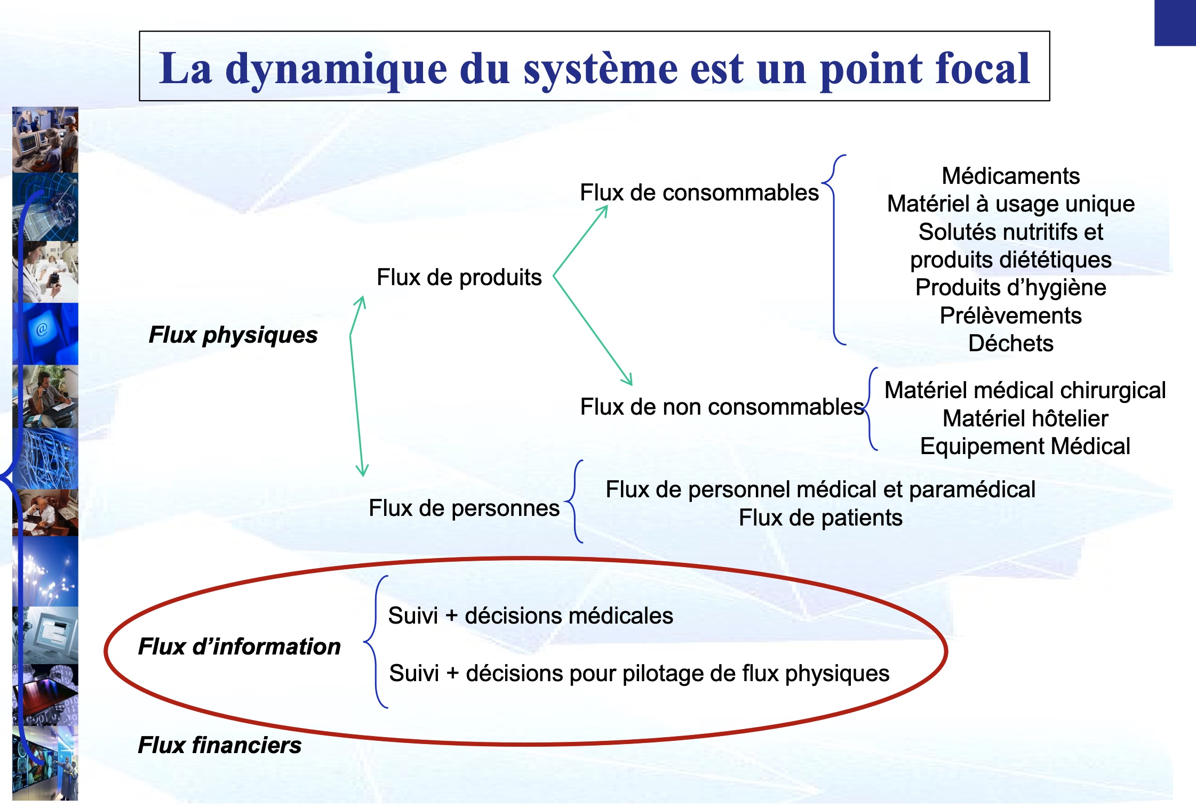
Un système qui produit de la valeur transforme des flux en entrée et produit des flux de sortie.
Le flux représente une quantité de quelque chose sur un temps, continu ou discret (liés à des évènements i.e. lié à des faits à caractère instantané). Ces flux sont de natures diverses. On peut les classer par type (flux physiques, flux d'information, flux financiers), et les nomenclaturer.
En résumé, la dynamique du système est un point focal, car elle permet de comprendre le comportement, de prendre des décisions éclairées, de gérer les risques et de favoriser l'adaptabilité et la résilience des systèmes. Elle offre des perspectives essentielles pour l'analyse, la conception et la gestion des systèmes complexes.
La dynamique du système est souvent considérée comme un point focal, car elle représente le comportement et l'évolution du système au fil du temps. Elle se concentre sur la manière dont les composants du système interagissent et évoluent en réponse aux entrées, aux événements et aux conditions changeantes.
09h39

Slide 6

Médicaments
Matériel à usage unique
Solutés nutritifs et produits diététiques
Produits d’hygiène
Prélèvements
Déchets
Flux de consommables
Flux de produits
Flux physiques
Flux de non consommables
Matériel médical chirurgical
Matériel hôtelier
Equipement Médical
Flux de personnes
Flux de personnel médical et paramédical
Flux de patients
Suivi + décisions médicales
Flux d’information
Suivi + décisions pour pilotage de flux physiques
Flux financiers

